Slide 1

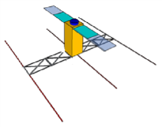
Projet OASYS CPC 2016-2017 – Equipe 2
Présentation technique
OASYS
16 Janvier 2017
nanOsatellite Antennas SeawaY of Singapore
(Antennes nanosatellite Route maritime de Singapour)

Slide 2
Le contexte du projet
Notre client : Thales Alenia Space à Toulouse
Client final: Le Ministère de la Défense et de Recherche de Singapour
Le Système d’Identification Automatique (AIS)
Le système AIS est un dispositif obligatoire sur les navires marchands de grande capacités qui traite des paramètres comme la trajectoire, l’identification, la localisation, l’anti collision des bateaux grâce à un système d’émission/réception VHF (très haute fréquence)
Ce système est utilisé par des centres de surveillance côtiers qui peuvent ainsi identifier/localiser dans une zone définie tous les bateaux qui sont équipés de ce dispositif
Notes:
Se présente sous la forme d’un boîtier et se connecte à une antenne d’émission/réception VHF, aux instruments de navigation de bord (GPS) et à un écran pour visualiser les informations. En envoyant et recevant des messages via VHF, on connait l’identité, la trajectoire et le statut (à quai, en déplacement) des bateaux situés entre 30 et 50 milles (50 et 80 km) aux alentours.

Slide 3
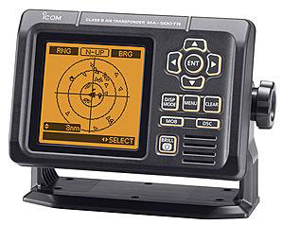

Le système AIS
Automatic Identification System
Composé : un émetteur, une antenne VHF et d’une antenne GPS
Il opère dans les canaux maritimes VHF : AIS1 161.975MHz et AIS2 162.025MHz
Les messages sont émis dans un timeslot de 26 ms
Notes:
S-AIS (Satellite based Automatic Identification System)
L’utilisation de nano-satellite (< 10 kg) réduit le poids et baisse les coûts de lancement

Slide 4
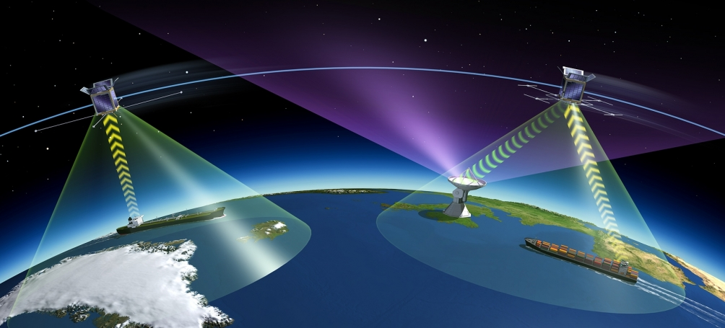
Le système AIS basé sur les satellites
Transmission AIS collecté par les satellites LEO
Plusieurs fournisseurs: Orbcomm ExactEarth
Autres acteurs: Spire, LuxSpace, DLR, Norwegian department of Defense, ADS,
Basé sur des nano-satellites

Slide 5
Le projet S-AIS
Dans le cadre du projet S-AIS (Singapor Automatic Identification System), Thales Alenia Space doit réaliser un démonstrateur composé de la charge utile pour un nanosatellite (< 10kg)
qui sera placé en orbite basse (550km)
La charge utile:
Software: traitement algorithme diagramme d’antennes
Système de déploiement des antennes

Slide 6
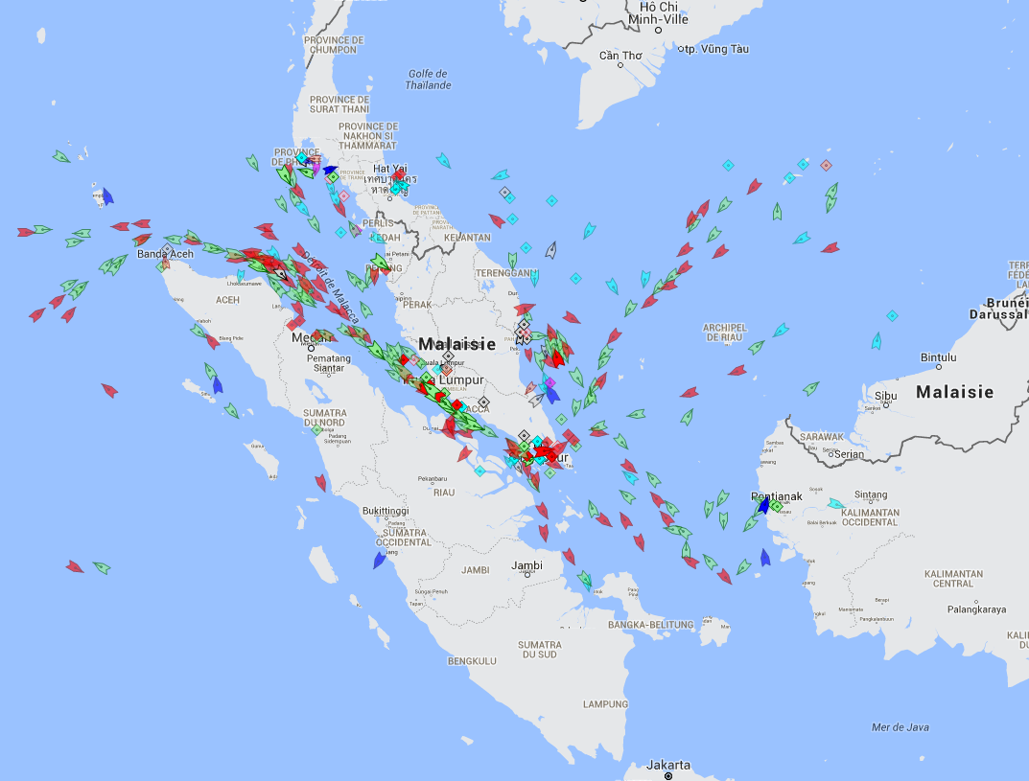
Exigences mission du projet S-AIS
Détecter les messages AIS transmis par les navires de classe A sur les canaux
AIS 1 et AIS 2 depuis la baie de Singapour
Détecter les navires dans un cercle de 1600 nautiques centré sur Singapore
(Aire d’interet)
détecter jusqu’a 40 000 navires de Classe A dans le périmètre intéressé:
80% des bateaux en mouvement tous les 2 heures
80% des bateaux en statique tous les 12 heures

Slide 7
Le projet OASYS
Fabrication d’une maquette grandeur réelle permettant de caractériser le déploiement mécanique simultané de six antennes sur un nano-satellite (SDA).
maquette réalisée sur la base de composants métalliques mais non nécessairement représentatifs de l’environnement spatial.
OASYS

Slide 8
Exigences à tenir
Contraintes lanceur: antennes stockées sur 3 faces du CubSat (plateforme)
Contraintes énergétiques bord: Système de dégerbage faible consommation
Contraintes liées à la “mécanique spatiale”: 1 mode de déclenchement du dégerbage
Contraintes tenu à la performance RF: 6 antennes de 90 cm de long espacées
de 90 cm entre elles

Slide 9
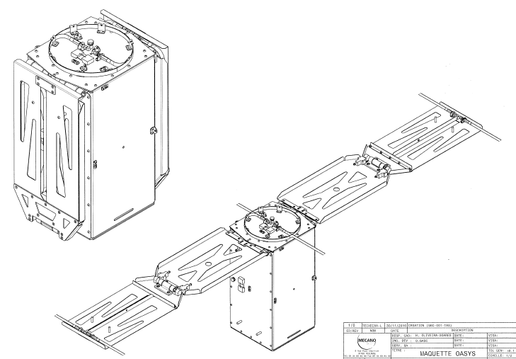
Overview du Système de déploiement d’antenne
Enrouleur 2 antennes
Enrouleur 2 antennes
Enrouleur 2 antennes

Slide 10
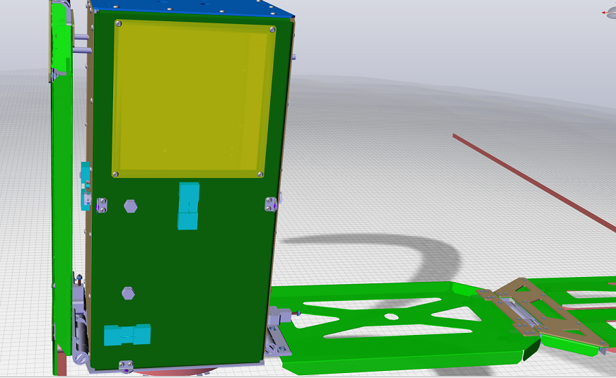
S/S Cubsat
Représentatif du nanosatellite grandeur réel (que la caisse)
Dim: 200 X 200 X 400 mm
Pas d’équipements plateforme et pas de CU (processeur bord)
Héberge sur certaines face le dispositif de gerbage/dégerbage du système antennaire

Slide 11
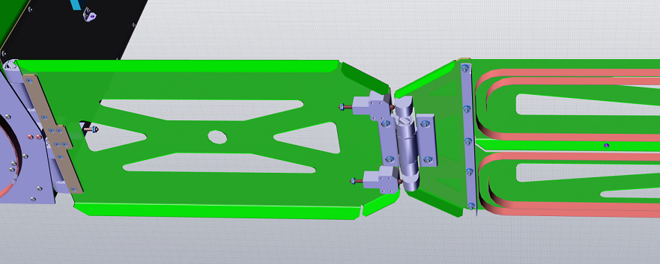
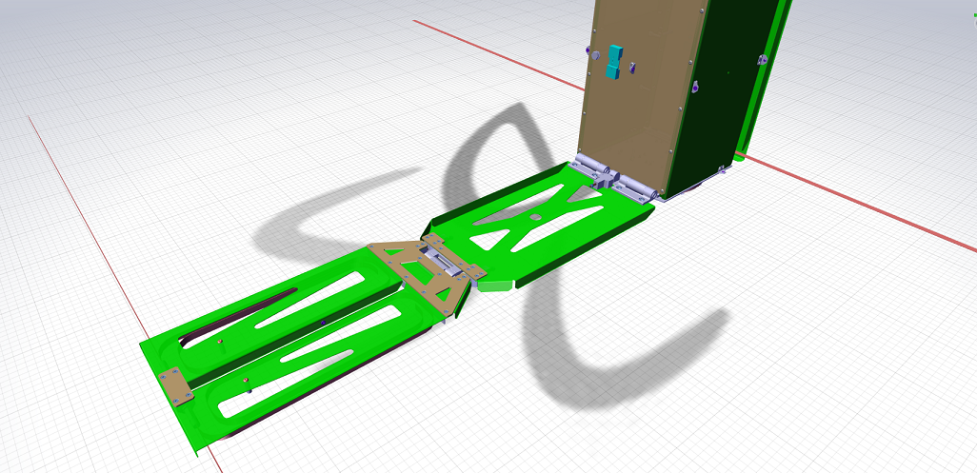
S/S panneaux porteurs et charnières
Panneaux en tôle fines d’aluminium (limitation masse)
Panneaux articulés grâce aux charnières à ressort
Autovérrouillage de panneaux en position déployé grâce à des doigts de maintien

Slide 12
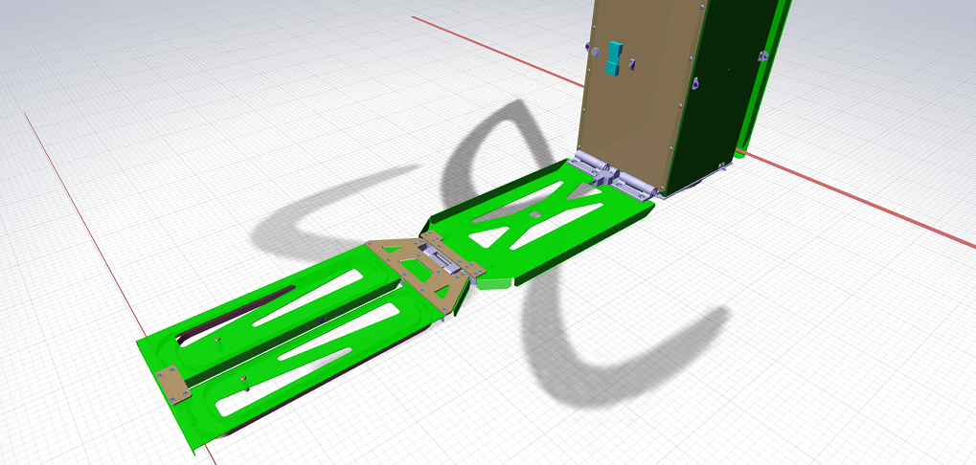
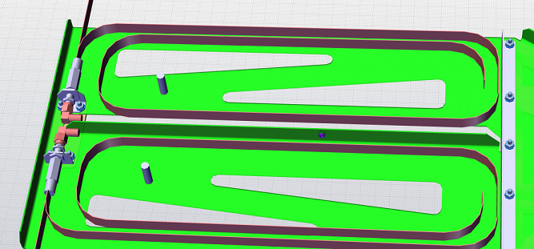
S/S antennaire faces latérales
4 Antennes monopole, matériaux Cu/Be
2 antennes/extrémité panneaux
dim antenne 900 X 10 X 0.5 mm
Adaptateur SMA
Maintient antennaire dans le premier
panneau (position stocké)
Effet ressort du matériaux
(type mètre ruban)

Slide 13
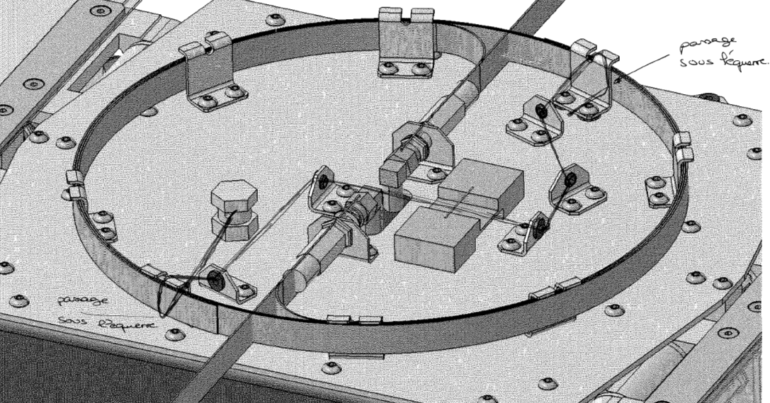
S/S antennaire faces terre
2 antennes monopole, matériaux Cu/Be
dim antenne 900 X 10 X 0.5 mm
Adaptateur SMA
Maintien position stocké
grâce au couteau thermique

Slide 14
Pourquoi 6 antennes espacé de 90 cm ?
But:
détecter et localiser les messages AIS en temps et fréquence
La simulation démontre que 6 antennes espacé de 90 cm entre elles maximise le signal reçu dans une direction
Technique traitement de signal algorythme beam forming (optimisation phase/amplitude, combinaison de chaque signaux pour créer un réseau d’antennes gràce au processeur bord (charge utile)
Meilleur compromis entre le prix et la performance

Slide 15
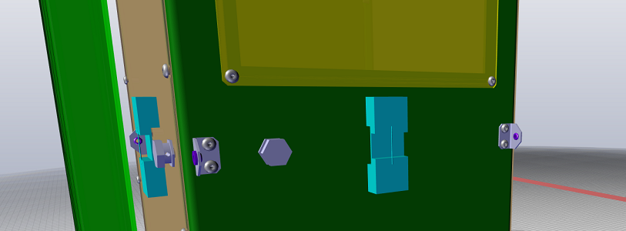
S/S gerbage/dégerbage système antennaire
But:
maintenir la structure stockée (contrainte lanceur)
Libérer simultanément les 6 antennes après la mise en orbite (mission)
Pas d’éléments pyrotechnique possible
Choix couteau thermique
(substrat polyimide, fils nylon,
fils titane)
Avantages:
faible consommation énergie bord
Simplicité de mise en oeuvre

